Slide 1
Szablony klas w C++ – zadanie do implementacji
Język i paradygmaty programowania – lab2
WSM 2020
dr inż. Paweł Figat

Slide 2
Polecenie
Wykorzystujące mechanizm szablonów w języku C++ zaimplementuj program realizujący wyliczenie wartości wyrażenia arytmetycznego korzystając z algorytmu Odwrotnej Notacji Polskiej

Slide 3
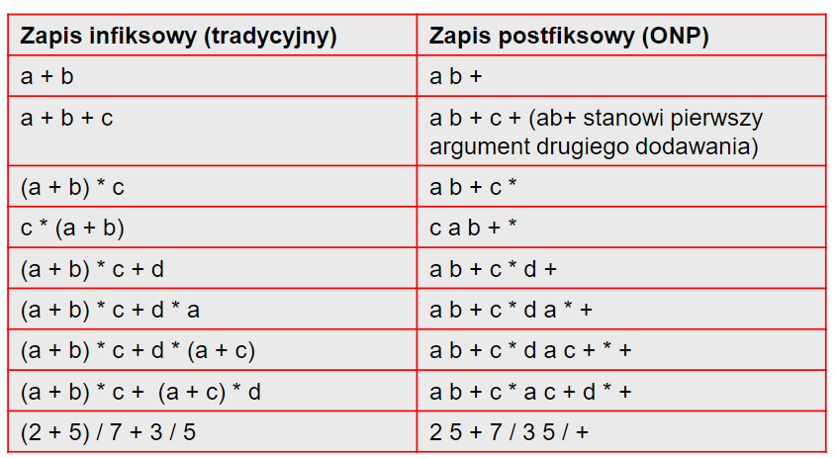
Algorytm obliczania wartości za pomocą ONP
Realizacja zadania wymaga wykonania dwóch etapów:
1) Zamiana z postaci infixowej na postfixową
2) Obliczenie wartości wyrażenia zapisanego w ONP

Slide 4
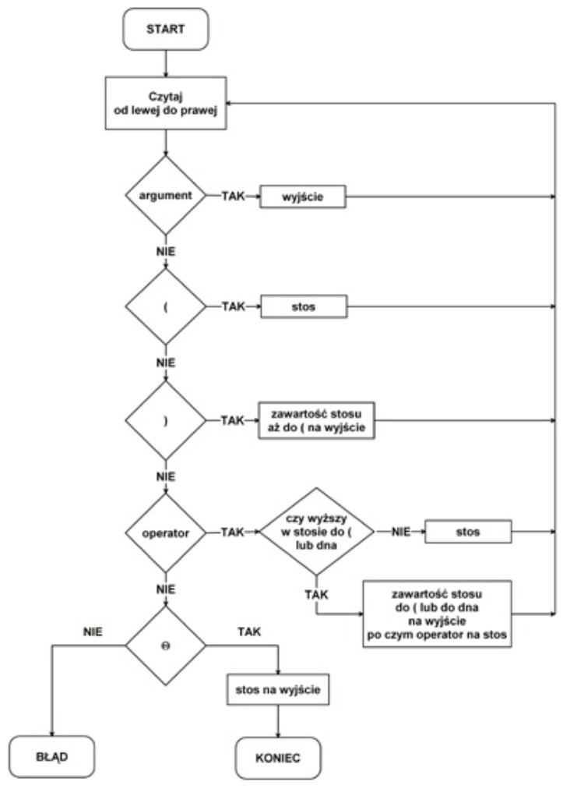
Przekształcenie do postaci postfix

Slide 5
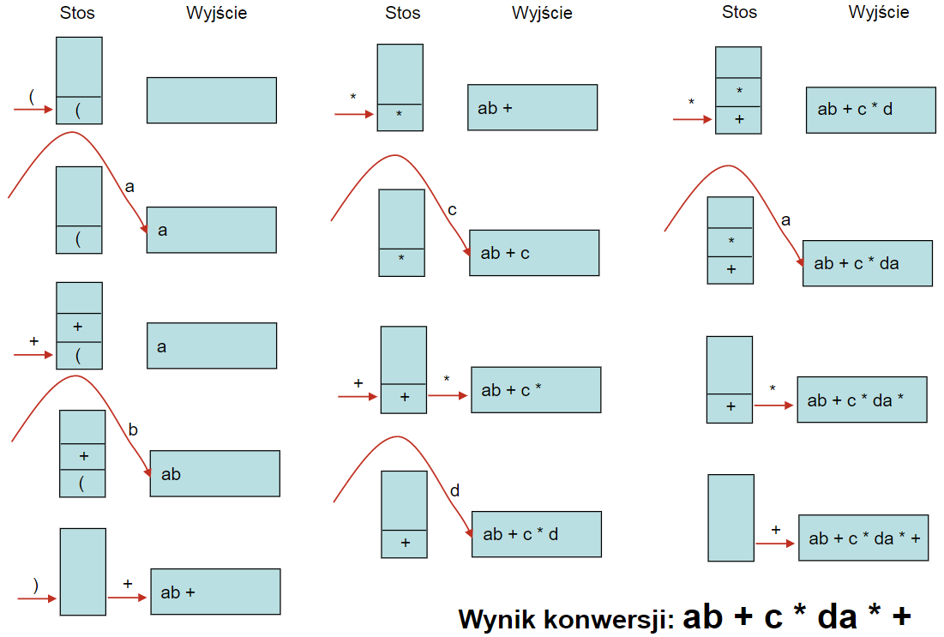
Przykład zamiany wyrażenia (a+b)*c+d*a

Slide 6
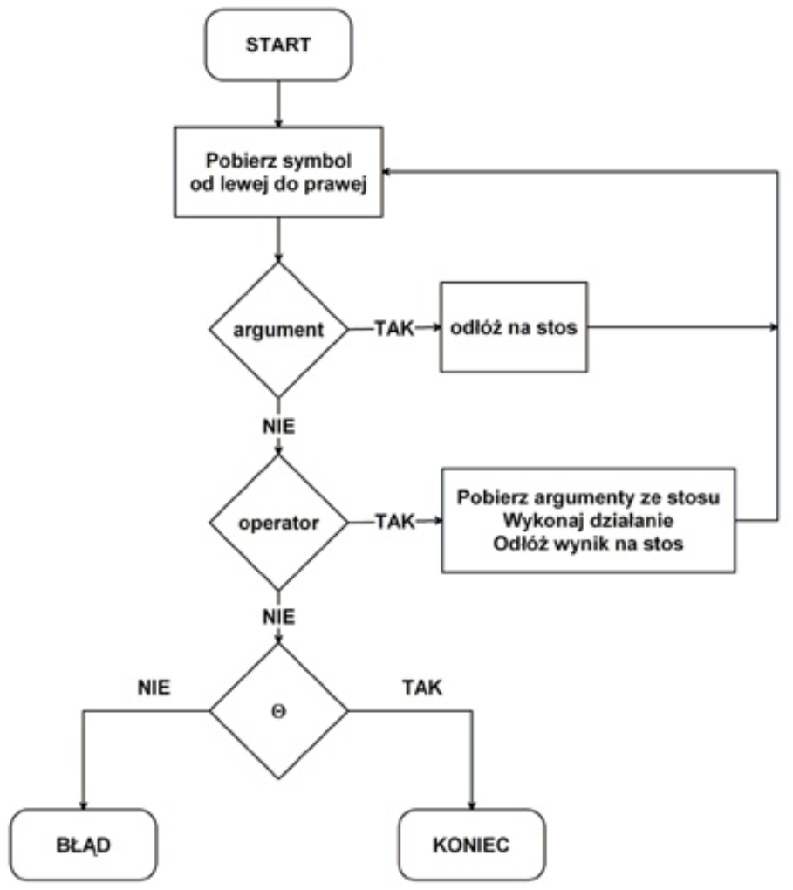
Obliczenie wartości wyrażenia zapisanego w postaci infixowej

Slide 7
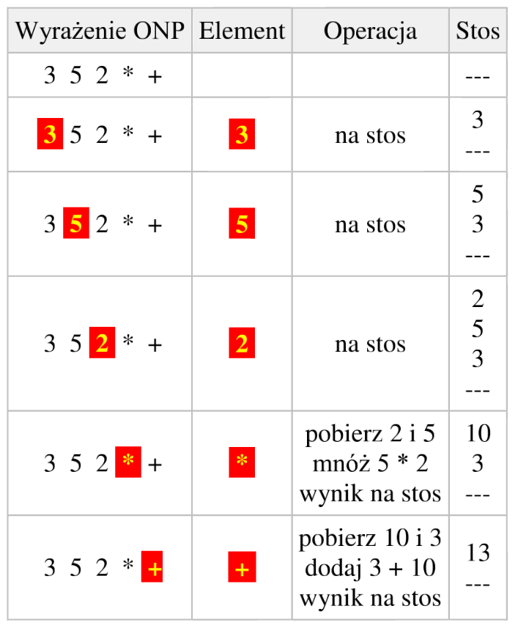
Przykład

Slide 8
Na ocenę DST
Zaimplementuj program omawiany na zajęciach aby umożliwiał rozwiązanie następujących operacji (bez szablonów klas i funkcji, liczby od 0 do 9)
2*2-3*4+2-3*3
(2*2-3)*4+(2-3)*3
(2*(2-3))*4+(2-3)*3
(2*2-3)*(4+(2-3)*3)
(2*2-3)*(4+(2-3))*3

Slide 9
Zadanie – ocena DB
Jak na ocenę dst oraz zaimplementuj program aby umożliwiał rozwiązanie zadania z wykorzystaniem szablonów klas i szablonów funkcji (dowolne liczby naturalne):
2*2-311*411+21-3*3
(2*112-3)*4+(2-3)*321
(2*(2-3))*4+(221-3)*3
(2*2-13)*(14+(2-3)*3)
(112*2-3)*(4+(2-3))*3

Slide 10
Zadanie – ocena BDB
Jak na ocene db oraz zaimplementuj możliwość realizacji następujących operacji
-2*2-3*4+2-3*3
122*21-13*14+21-3*(-3)
-2^2*2-3*4+2-3^(-3)

